Slide 1
Vstupní zařízení
čtečky karet
USB Flash Disk
Bluetooth a IR adaptéry

Slide 2
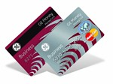
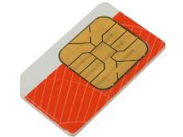
Čtečka magnetických a čipových karet
Tento princip vstupu dat je
využíván většinou pro akce,
které vyžadují nějaké
zabezpečení. Člověk totiž
nevidí, co je na kartě uloženo.
Typickým příkladem využití mohou být např. bankomaty, kde je podle karty identifikován účet, nebo zabezpečení počítače, který nelze používat bez vložení správné karty do čtečky.
Za určitý typ čipové karty lze
považovat i SIM kartu
v mobilních telefonech.
Ing. Josef Bašta, 2011
Hardware - čtečky karet, USB Flash Disk, Bluetooth a IR adaptéry

Slide 3
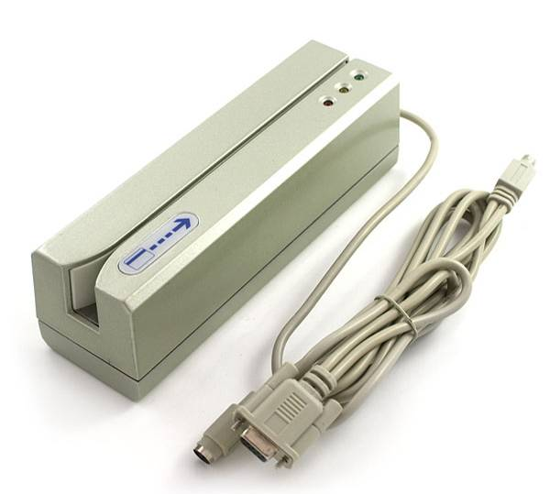
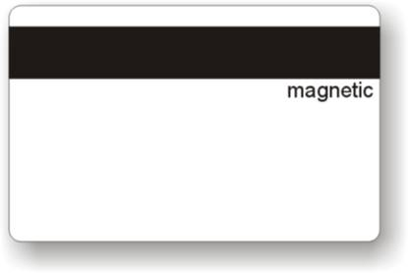
Čtečka magnetických karet
V případě magnetických jsou data na magnetickém proužku, taktéž na povrchu karty.
Při čtení informace zapsané na kartě je nutný pohyb karty - „protažení čtečkou“.
Ing. Josef Bašta, 2011
Hardware - čtečky karet, USB Flash Disk, Bluetooth a IR adaptéry

Slide 4
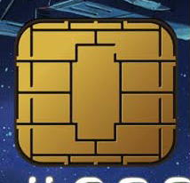
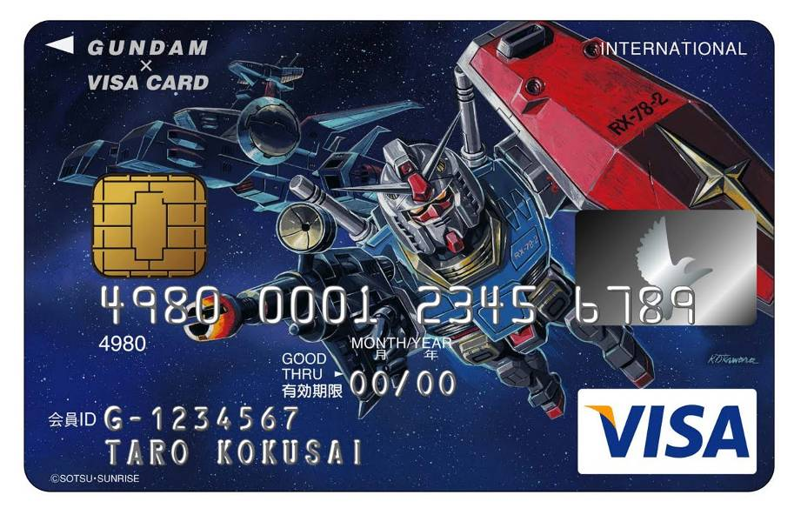
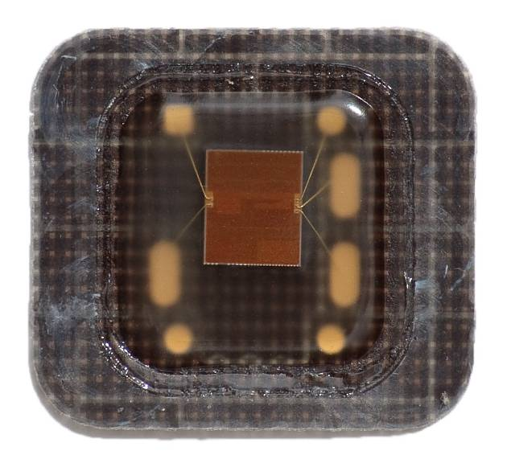
Čipová karta
V případě čipových karet jsou informace uloženy uvnitř čipu, ke kterému je přístup pomocí kontaktů na povrchu karty.
Ing. Josef Bašta, 2011
Hardware - čtečky karet, USB Flash Disk, Bluetooth a IR adaptéry

Slide 5
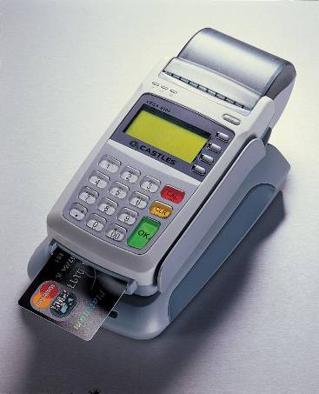
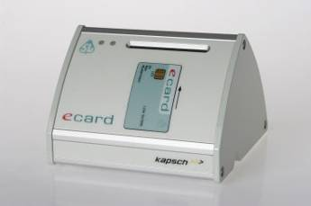
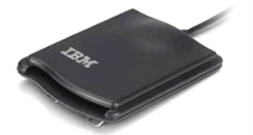
Čtečka magnetických a čipových karet
Ing. Josef Bašta, 2011
Hardware - čtečky karet, USB Flash Disk, Bluetooth a IR adaptéry

Slide 6
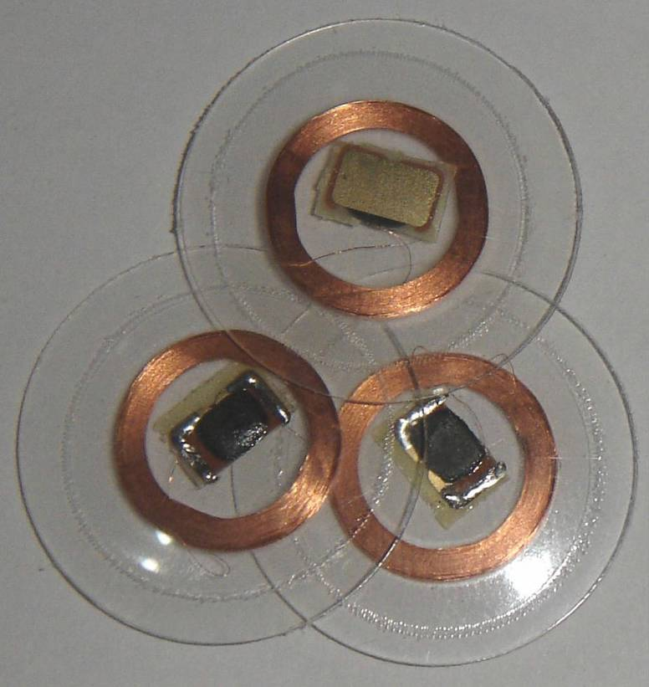
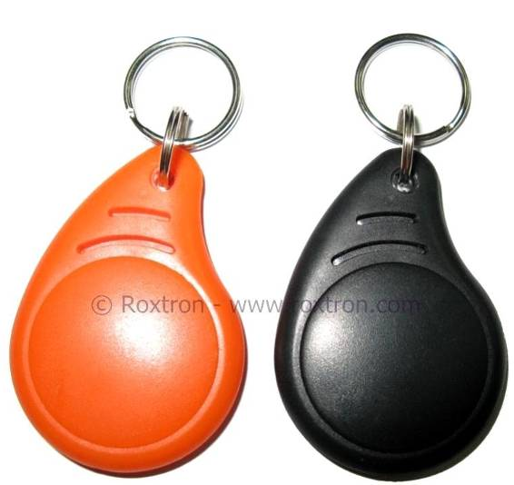
Bezkontaktní čipová karta (přívěšek, klíč)
Pro komunikaci je čip vybaven cívkou. Při přiblížení ke čtečce, dojde elektromagnetickou indukcí k nabití kondenzátoru uvnitř čipu. Ten následně odvysílá pomocí cívky (antény) svůj kód.
Ing. Josef Bašta, 2011
Hardware - čtečky karet, USB Flash Disk, Bluetooth a IR adaptéry

Slide 7
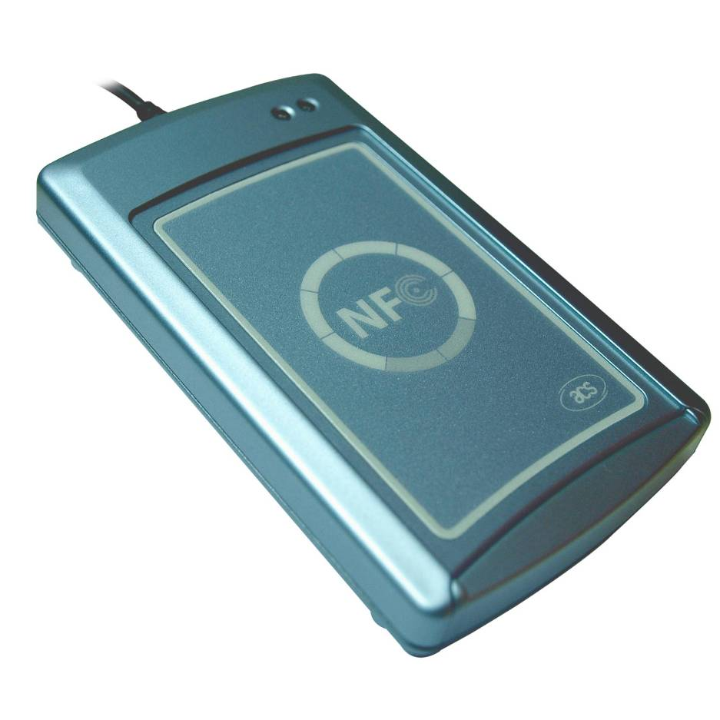
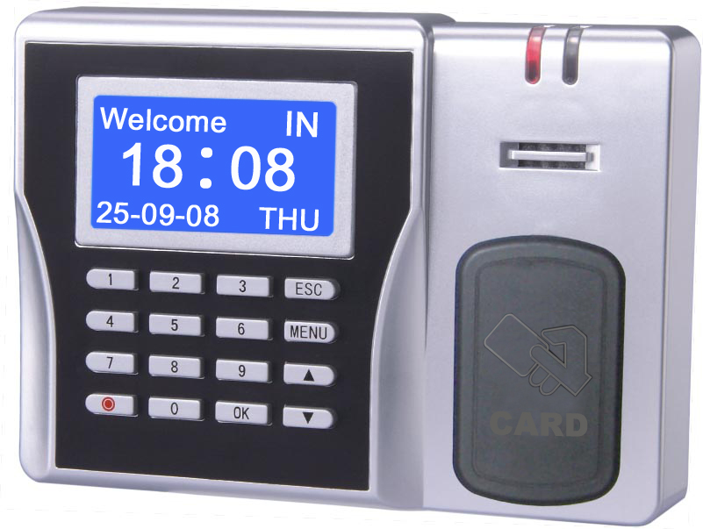
Čtečka bezkontaktních čipových karet
Ing. Josef Bašta, 2011
Hardware - čtečky karet, USB Flash Disk, Bluetooth a IR adaptéry

Slide 8
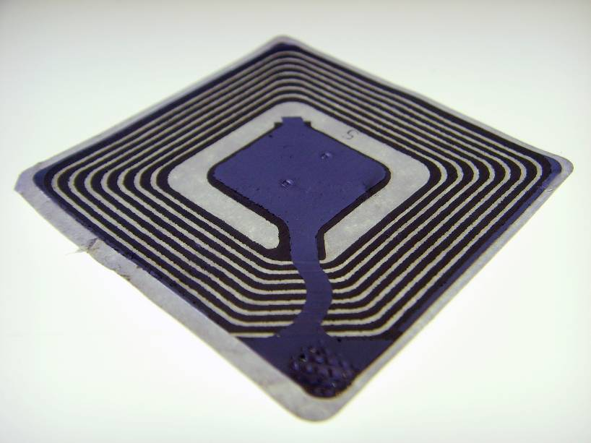
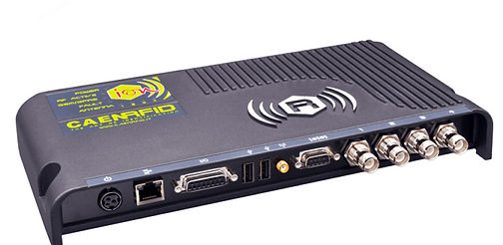
RFID
Radio Frequency Identification
(identifikace na rádiové frekvenci)
Slouží pro identifikaci zboží a pod.
(postupně by mohly vytlačit čárové kódy)
Princip je stejný jako u bezkontaktních čipových karet
Ing. Josef Bašta, 2011
Hardware - čtečky karet, USB Flash Disk, Bluetooth a IR adaptéry

Slide 9
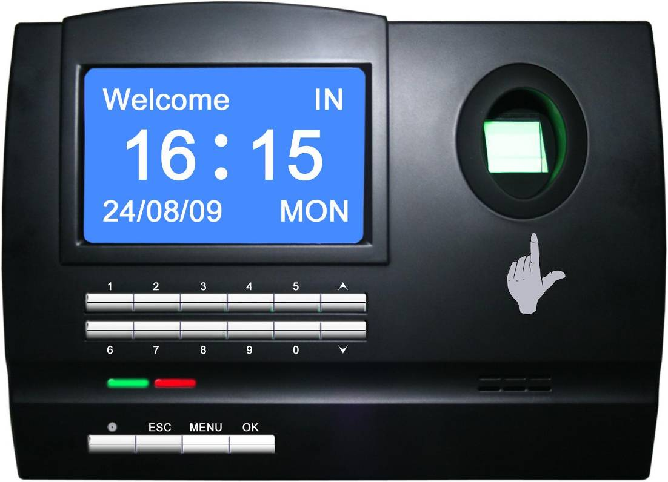
Snímač biometrických údajů
místo čipových karet lze pro identifikaci využít biometrické údaje člověka:
  otisky prstů
  sítnice oka
  hlas
  cévy a žíly ruky
Ing. Josef Bašta, 2011
Hardware - čtečky karet, USB Flash Disk, Bluetooth a IR adaptéry

Slide 10
Připojení čteček k počítači
COM port – standardní sériové rozhraní
PS/2
  čtečka je zapojena na kabel klávesnice
  pro její použití není potřeba upravovat uživatelský SW, kód je do počítače přenesen, jako by byl napsán na klávesnici
USB
  používá se u modernějších čteček
  kvůli kompatibilitě se softwarem je často vytvořen virtuální sériový port
LAN
  s čtečkou se komunikuje prostřednicím počítačové sítě pomocí protokolu TCP-IP
Ing. Josef Bašta, 2011
Hardware - čtečky karet, USB Flash Disk, Bluetooth a IR adaptéry

Slide 11
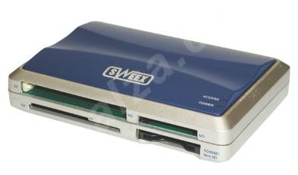
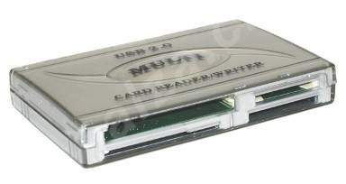
Čtečky paměťových karet
Slouží pro čtení či zápis dat na paměťové karty, používané v digitálních fotoaparátech, v MP3 přehrávačích, v mobilních telefonech, v PDA, a pod.
Paměťových karet se vyrábí celá řada, liší se především kapacitou paměti, přenosovou rychlostí, mechanickým provedením
a tudíž i odolností.
Ing. Josef Bašta, 2011
Hardware - čtečky karet, USB Flash Disk, Bluetooth a IR adaptéry

Slide 12
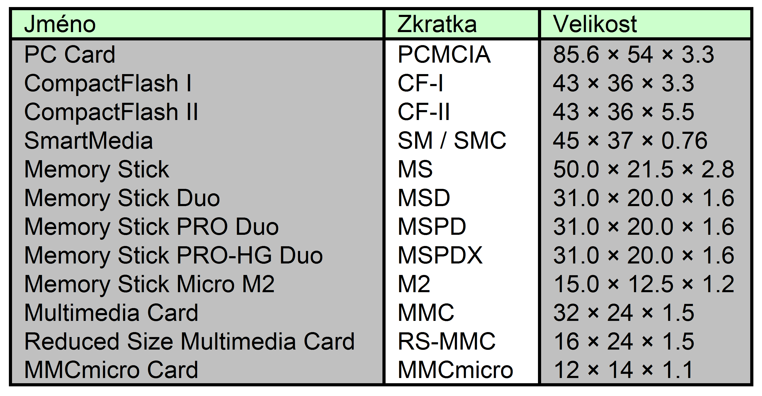
Paměťové karty
Ing. Josef Bašta, 2011
Hardware - čtečky karet, USB Flash Disk, Bluetooth a IR adaptéry

Slide 13
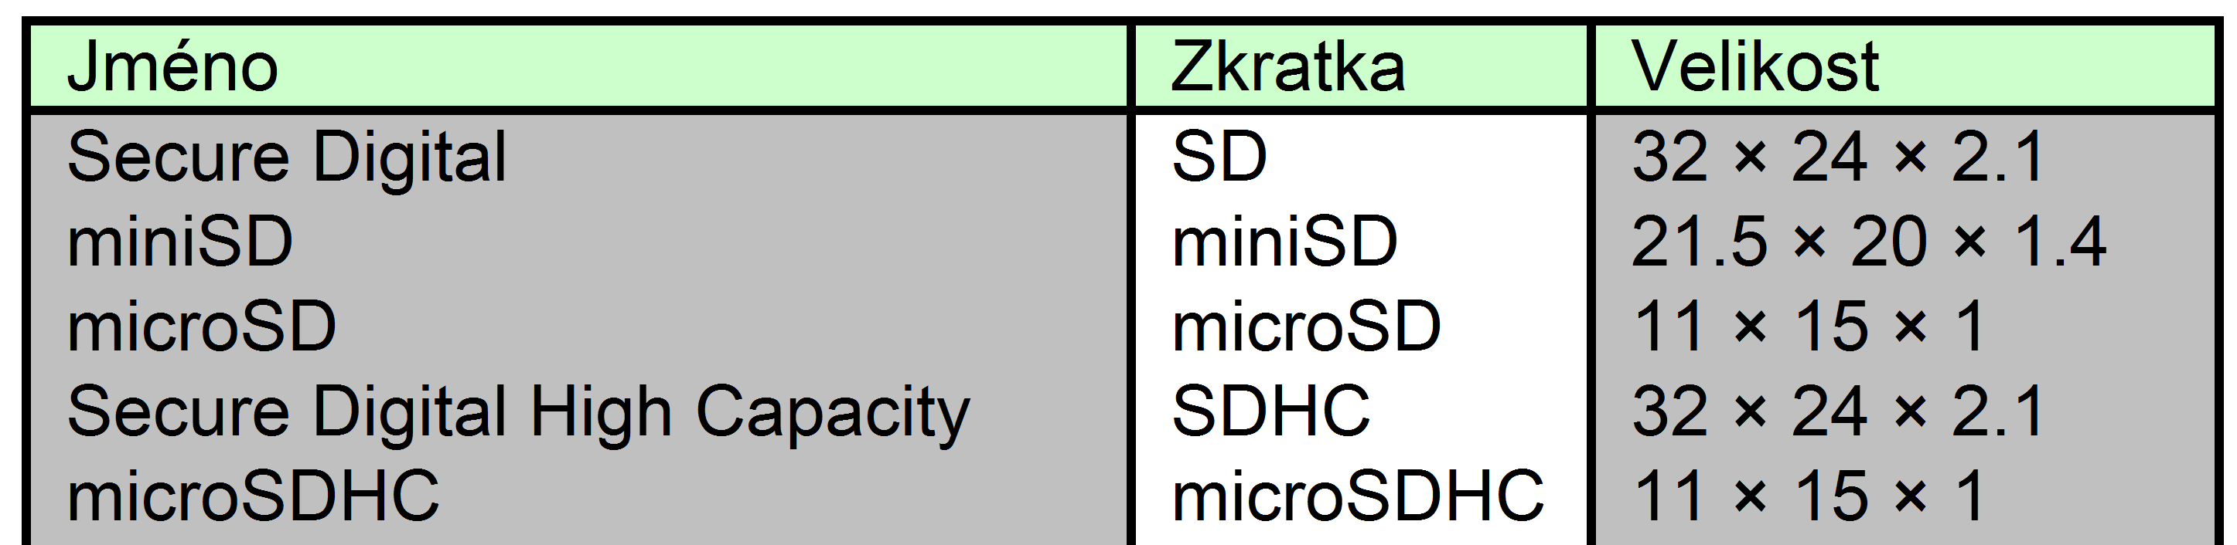
Paměťové karty
Ing. Josef Bašta, 2011
Hardware - čtečky karet, USB Flash Disk, Bluetooth a IR adaptéry

Slide 14
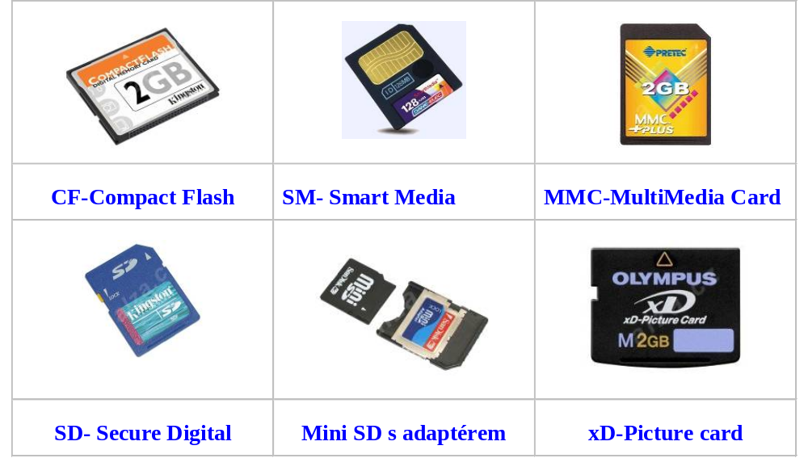
Paměťové karty
Ing. Josef Bašta, 2011
Hardware - čtečky karet, USB Flash Disk, Bluetooth a IR adaptéry

Slide 15
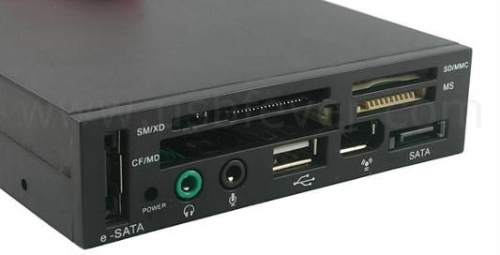
Čtečky paměťových karet
Starší typy karet jsou postupně vytlačovány novými typy, nebo zdokonalenými variantami.
Čtečky se zpravidla vyrábí jako univerzální, umožňující práci se všemi (většinou) paměťových karet.
Připojují se zpravidla
do USB a to včetně
interních, monto-
vaných do skříně
počítače místo
disketové mechaniky.
Ing. Josef Bašta, 2011
Hardware - čtečky karet, USB Flash Disk, Bluetooth a IR adaptéry

Slide 16
USB Flash Disky
Jedná se o malá zařízení, která se zapojují do USB portu.
Jejich hlavní součástí je paměť typu EEPROM, tzv. Flash paměť.
Flash disky jsou velice malé a tak není problém je nosit třeba jako přívěšek na klíčích.
Jednotlivé typy se liší především kapacitou paměti, rychlostí čtení a zápisu dat
a mechanickým provedením.
Kapacita Flash disků dosahuje 64GB (nejvýkonnější modely mají 128GB či 256GB)
Ing. Josef Bašta, 2011
Hardware - čtečky karet, USB Flash Disk, Bluetooth a IR adaptéry

Slide 17
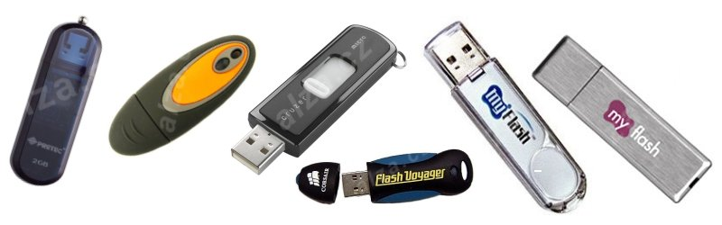
USB Flash Disky
USB Flash disky bývají často kombinovány s dalšími zařízeními, jako například přehrávač MP3.
Ing. Josef Bašta, 2011
Hardware - čtečky karet, USB Flash Disk, Bluetooth a IR adaptéry

Slide 18
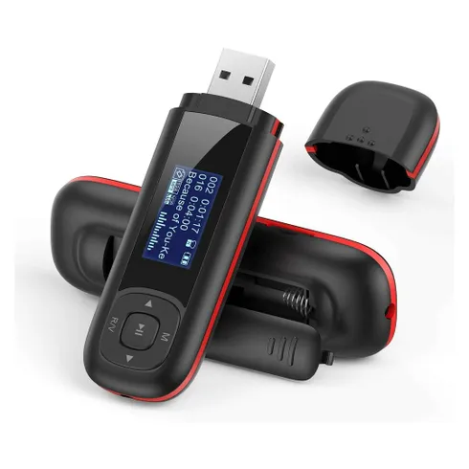
Ing. Josef Bašta, 2011
Hardware - čtečky karet, USB Flash Disk, Bluetooth a IR adaptéry

Slide 19
Bluetooth adaptéry
Umožňují komunikaci pomocí rádiových vln (2.4GHz) s dalšími Bluetooth zařízeními.
Pomocí adaptéru lze k počítači připojit například bezdrátovou BlueTooth myš, synchronizovat data s kapesními zařízeními, telefonovat s bezdrátovou HF sadou přes počítač, bezdrátově tisknout na BlueTooth tiskárně...
Přenosné počítače mají často integrovaný Bluetooth adaptér
Dosah na volném prostranství se pohybuje řádově v desítkách metrů.
Ing. Josef Bašta, 2011
Hardware - čtečky karet, USB Flash Disk, Bluetooth a IR adaptéry

Slide 20
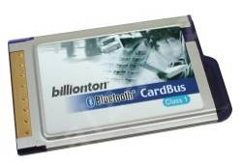
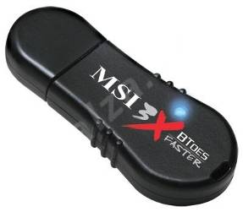
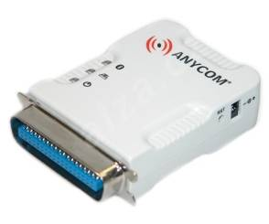
Bluetooth adaptéry
Bluetooth adaptér PCMCIA
Bluetooth adaptér - USB
Bluetooth adaptér - pro tiskárnu LPT
Ing. Josef Bašta, 2011
Hardware - čtečky karet, USB Flash Disk, Bluetooth a IR adaptéry

Slide 21
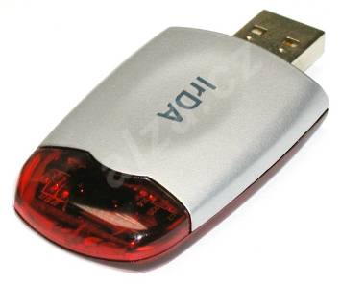
IR adaptér
Je přijímač a vysílač infračerveného signálu.
Je určený pro bezdrátové připojení zařízení, které podporují IrDA (přenos pomocí infračerveného světla) jako např. dálkové ovladače, mobilní telefony nebo PDA.
Zařízení může být
zapojeno do portu
USB a jeho dosah
je až 1,7 metru.
Ing. Josef Bašta, 2011
Hardware - čtečky karet, USB Flash Disk, Bluetooth a IR adaptéry

